Slide 1
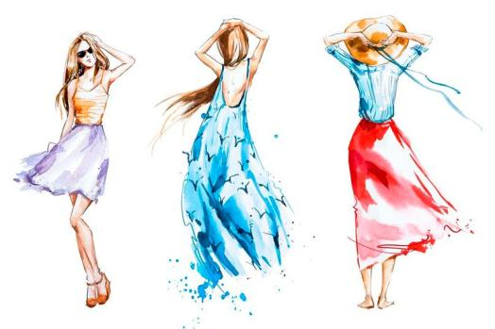
Персональна іміджелогія. Зовнішня маніфестація іміджу особистості

Slide 2
1. Зовнішність як біологічний компонент ділового іміджу ПЕДАГОГА. Складники зовнішності людини. Біологічні та соціальні ознаки особистості як першоджерела формування ділового іміджу та стилю ПЕДАГОГА

Slide 3
«Індивідуальний стиль» і «імідж» – це різні поняття, але вони є невід’ємною частиною один одного.
Якщо імідж – це будь-яка роль, то стиль – це швидше за все гармонія душі й тіла, тобто внутрішнє «Я». Для багатьох віднайти свій власний стиль – це означає віднайти самого себе, виразити свою точку зору.

Slide 4
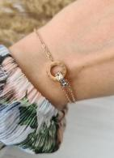
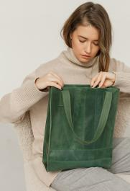
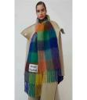
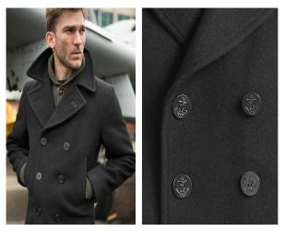
Завжди можна визначити стиль, якому надається людська перевага, коли бути уважним до зачіски, малюнка на тканині або кольору краватки.
А такі «дрібниці», як браслет, парасолька або брелок, можуть розповісти про господаря більше, ніж будь-які слова. Часто ми вибираємо подібні речі спонтанно тільки тому, що вони подобаються, а отже, відповідають нашому внутрішньому «Я».
Стильно вдягнена людина не просто одягнена зі смаком, у неї продумані всі деталі костюму – від ґудзиків до носовичка. Їй дійсно пасує все те, у що вона вдягнена.
Це і є взаємозв’язок зовнішнього і внутрішнього, відповідність іміджу – стилю, а стилю – іміджу.
Такий гармонійний образ формується завдяки природженому смаку і відчуттю прекрасного, а також знанню основ стилістики і законів гармонії.

Slide 5
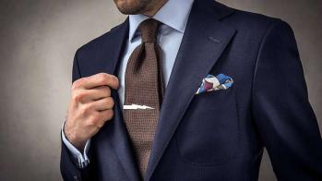
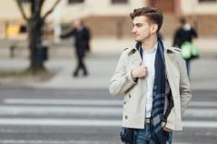
Стиль одягу багато в чому залежить від типу роботи та способу життя
Працюючи в діловій сфері – фінансовій, правовій або займаючись викладацькою діяльністю, потрібно вибирати строгий офіційний стиль, оскільки ви завжди перебуваєте на людях, які, перш за все, по вашому зовнішньому вигляду формуватимуть своє враження про вас.
Інші сфери, наприклад, рекламний бізнес, індустрія моди, допускають набагато вільніший стиль одягу. Важливо також враховувати так званий корпоративний імідж, тобто враховувати побажання керівництва компанії.

Slide 6
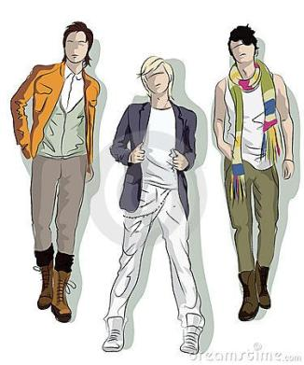
Стиль – ось основне, що відрізняє по-справжньому елегантну людину. Асоціації, що викликають емоції щодо тканини і кольору одягу, свідчать, що саме ви цінуєте в житті.
Стильний образ – означає цільний, завершений; у ньому все продумано: від ґудзиків до пряжок на туфлях. Але при цьому важливо не виглядати занадто ідеально, як еталон або манекен.

Slide 7
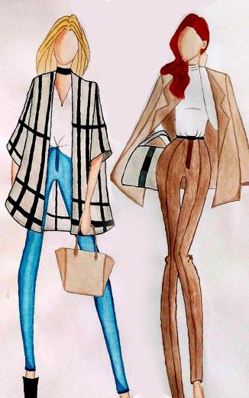
Під стилем одягу розуміють, перш за все, узгодженість усіх деталей костюма з композиції, форми, кольору, матеріалу тощо та їх приналежність до загального задуму.
Стильно вдягнений – означає, одягнений гармонійно, зі смаком, достатньо модно і в той самий час індивідуально.
Витриманість стилю – це коли всі елементи зовнішнього образу (одяг, взуття, зачіска, аксесуари) гармонують один з одним і працюють на створення єдиного образу.

Slide 8
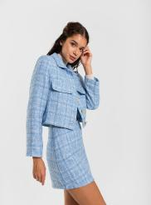
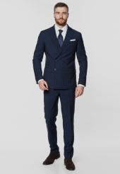
Особливе значення для габітарного іміджу має стиль «костюма».
Під стилем «костюма» розуміють спільність форм і деталей зовнішніх виявів людини.
«Костюм» включає все, що одягнено на людині. Це і верхній одяг (плаття, сорочка, блуза, брюки, піджак, жакет), взуття та аксесуари (головний убір, краватка, сумка, пояс, годинник, авторучка), прикраси, зачіска, макіяж.

Slide 9
За допомогою «костюма» люди усвідомлено або несвідомо посилають оточуючим важливу інформацію про себе.
За одягом можна визначити такі якості її господаря:
стать
місце людини в суспільстві: групу, до якої вона належить, її статус
рівень її доходу (багатство)
життєві цінності та пріоритети
естетичний смак
спосіб життя
характер

Slide 10
Не дивно, що саме «костюм» є одним з найважливіших елементів особистісного іміджу. Робота над ним вимагає особливої уваги і зусиль. Причому чим вищий статус людини, тим суворіші вимоги до її одягу.
Існують загальні критерії для оцінки «костюма» окремої людини. Це ті враження-ефекти, які справляє на оточуючих «костюм» сам по собі.
Стилісти та іміджмейкери виокремлюють три провідних стилі в житті ділової людини:
діловий костюм
вечірнє вбрання
спортивний стиль

Slide 11
При виборі одягу потрібно враховувати не тільки модні напрями, але, перш за все, тип своєї фігури.
Силует актуальний, але не відповідний вашій статурі, дасть зворотний ефект: фігура виглядатиме безформною і нестрункою.
Саме особливості фігури визначають зовнішні контури костюма, тому треба носити такий одяг, який найбільш близький формі вашого тіла.
Силует фігури пов’язаний з будовою скелета і розподілом м’язових і жирових тканин, він практично не залежить від повноти, проте може мінятися з віком.
Основа будь-якого стилю – зовнішня форма, силует. Саме силует одягу визначає характер образу в цілому і диктує композицію і пропорції костюма, а також його складові елементи.

Slide 12
Мода (у перекладі з французького – образ, міра, правило) – це сукупність смаків і поглядів, що панують у певному середовищі і лише в певний проміжок часу. Мода, перш за все, поширюється на костюм. Багато людей прагнуть слідувати моді та вважають це цінним для себе.

Slide 13
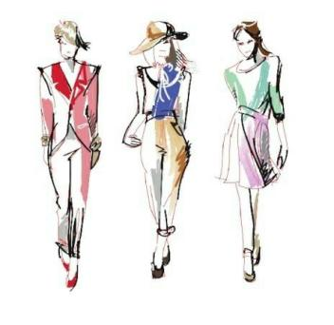
Існування моди відображає той факт, що одяг означає для людей набагато більше, ніж просто захист від холоду та дощу. Мода глибоко символічна. Бути модним – це:
ототожнювати себе з важливими образами
бути цікавим і різнобічним
прагнути до змін
бути сучасним

Slide 14
Одяг є важливою символічною системою, яка, перш за все, створена для диференціації в соціальних характеристиках індивідів.
Обираючи той чи інший модний стиль, люди фактично обирають референтну (відповідну для себе) групу, щоб відповідати їй та ідентифікувати себе з нею.

Slide 15
Чутливість до моди також відображає часову перспективу людини. Її спрямованість на минуле, сучасне або майбутнє. У цьому разі людей розподіляють на
Старомодних
модних
ультрамодних

Slide 16
непристойним – за 10 років до свого часу;
витонченим – у свій час;
без смаку – рік (після свого часу);
екстравагантним – за 1 рік до свого часу;
жахливим – 10 років по тому;
чудернацьким – 50 років по тому;
романтичним – 100 років по тому;
прекрасним – 150 років по тому (після свого часу).
Дослідник історії костюма Д. Лавер прийшов до висновку, що залежно від часу один і той самий костюм сприймається:

Slide 17
Інноватори – революціонери в галузі моди.
Безперечно, це вони створюють моду вищого рівня (колекції від кутюр), а також формують нові тенденції в масовій моді (колекції прет-а-порте). Це кутюр’є і дизайнери зі світовим ім’ям, такі як П’єр Карден, Коко Шанель, Джанні Версаче, Жан-Поль Готьє, Джорджіо Армані.
Пасивні споживачі моди.
Ці люди стежать за модою час від часу, як прийдеться.
Категорії людей, які взагалі не визнають моду.
Вони просто не звертають на неї ніякої уваги,
Ініціатори моди або активні її споживачі та розповсюджувачі.
До них належать люди, які професійно займаються модою (стилісти, дизайнери, візажисти), а також відомі особи, які є кумирами мільйонів людей. До цієї ж групи «ініціаторів» можна віднести просто «модних людей», які стежать за модою по-справжньому.
Не визнають моду.
Виступають її переконаними супротивниками, відстоюючи своє право на власний стиль.
Щодо ставлення до моди всіх людей можна розподілити на декілька величезних груп.

Slide 18
2. Мода й краса як чинники формування біологічного компоненту іміджу. Габітарний імідж особистості педагога: технології створення

Slide 19
Поняття “габітус” (лат. habitus – зовнішність) у сучасній науці тлумачиться неоднозначно:
як сукупність морфологічних властивостей людини, зовнішніх ознак (тілобудова, постава, вираз обличчя);
сукупність зовнішніх ознак людини, що мають діагностичне значення (у медицині, психології, криміналістиці);
як одиниця теорії соціального аналізу – сукупність соціальних ознак, втілених у поведінці, мовленні, ході, смаках людини, яка належить до конкретної спільноти (П. Бурдьє).

Slide 20
Жінці, яка працює в компанії, треба дотримуватися таких самих правил і норм, що й чоловікові.
Як свідчить досвід, жінкам важче закріпитися в цій ролі, але надмірно прагнути стати «справжнім чоловіком», виявляючи невгамовну жорсткість, не варто.
Розумніше використовувати ті якості, якими наділила вас природа.
Як і раніше, у цій професії головними залишаються порядність, високі ділові якості, дотримання всіх норм етикету як на робочому місці, так і на прийомах, доглянутий зовнішній вигляд, елегантність – з таким працівником, чоловіком або жінкою, легко й приємно буде вести справи.

Slide 21
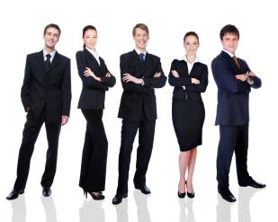
Діловий костюм виступає основною формою одягу ділової людини. Він підбирається в строгій відповідності з ситуацією. Якщо ж стиль одягу наперед не обумовлений, треба одягнутися максимально консервативно.
У чоловіків це темний строгий костюм, біла або світла однотонна сорочка, стримана краватка.
У жінок – темне, елегантне подовжене плаття або строгий костюм зі спідницею. У тих та інших – бездоганна зачіска і добротне взуття.

Slide 22
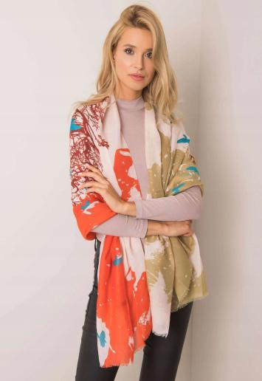
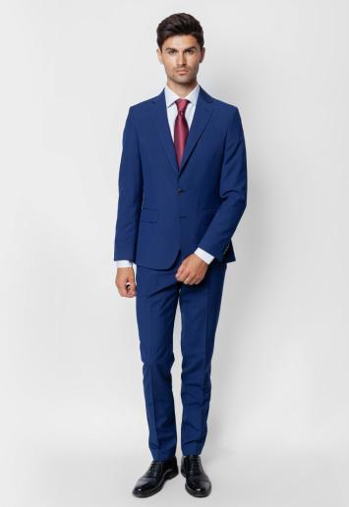
При підготовці до самопрезентації або виступу перед великою аудиторією треба додати своєму костюму акцентовану впізнаність, уникаючи при цьому несмаку. Тут можуть допомогти: яскрава краватка в чоловіків, шарф у жінок, «вільніший» стиль костюма, гра кольорів, використання аксесуарів.
Проте костюм повинен залишатися діловим і бути максимально елегантним.

Slide 23
У щоденному діловому одязі простежується більша індивідуальна своєрідність.
Тут уже допускається поєднання декількох стилів, наприклад, костюмного піджака і футболки.
У той самий час щоденний робочий костюм повинен відповідати кільком загальним вимогам:
Головне правило – ідеальна чистота і охайність, які значно підвищуючи самопочуття власника костюма, стимулюють у оточуючих довіру до нього;
Інша важлива умова – комфортність, що, у свою чергу, дає змогу довго зберігати високу працездатність.

Slide 24
Жінкам дуже важливо дотримуватися такого правила: ніколи, виступаючи перед публікою, не можна з’являтися в одязі з короткими рукавами, навіть влітку, короткі рукава виглядають, м’яко кажучи, дуже неформально.
Довгі рукава додають стрункість фігурі і роблять ваш вигляд більш професійним.

Slide 25
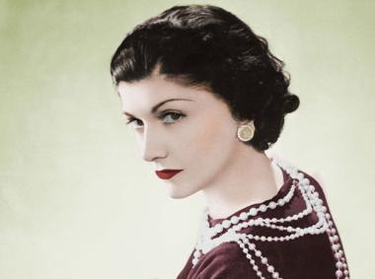
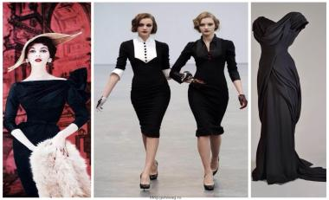
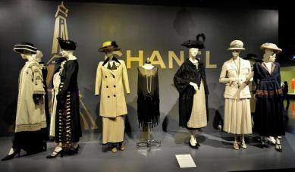
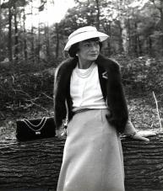
Зусиллями таких модельєрів, як Коко Шанель, жінки перестали носити тугі незручні корсети, з’явилася сучасна нижня білизна, сукні стали коротші та зручніші, жінки наділи брюки (хоча вперше це відбулося ще в XIX ст.), з кінця 1950-х років з’явилися колготки, які також істотно вплинули на моду

Slide 26
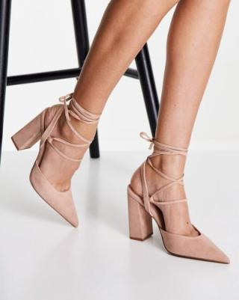
Панчохи й колготки також є важливим елементом створення іміджу
Звичайно, якщо ноги красиві й доглянуті, можна ходити без панчох у відкритому взутті, наприклад, у босоніжках. Узувати туфлі на босу ногу, особливо в офіс, не прийнято, причому навіть зі слідами, оскільки вони, як правило, погано виглядають як у туфлях, так і у відкритих босоніжках.
У діловій, офіційній та урочистій обстановці колготи або панчохи обов’язкові завжди, навіть у літню спеку.

Slide 27
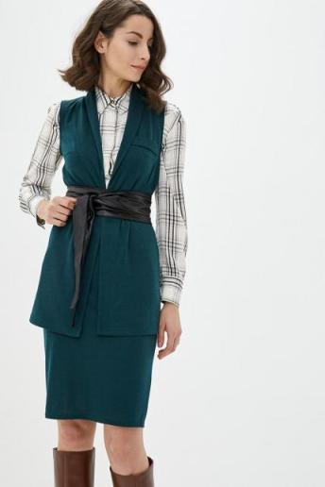
Якщо ви обираєте спідницю, вона повинна відповідати віку, комплекції та ситуації, приховувати наявні недоліки і підкреслювати достоїнства.
Міні-спідницю, особливо коли жінка на роботі сидить або працює з достатньо великою кількістю чоловіків краще не вдягати.
Жінці після 40 років, а також жінкам, молодшим сорока років (бізнес-леді), краще вибирати спідницю «італійської» довжини (до середини коліна).
Розрізи збоку і спереду для ділового костюма недоречні.
Купуючи спідницю, потрібно продумати, з яким взуттям і яким верхом ви її носитимете, щоб мати елегантний та витриманий в одному стилі одяг.

Slide 28
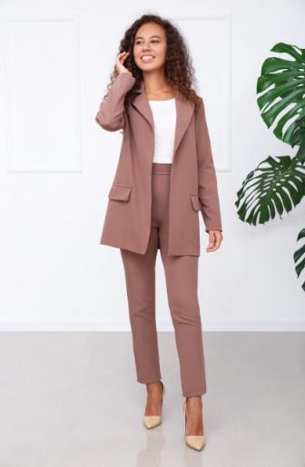
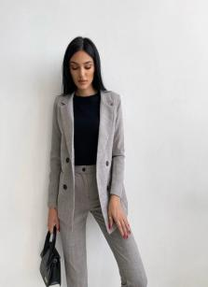
Брюки повинні бути по фігурі, не сковувати рухів.
Якщо брюки без манжетів, вони трохи довші ззаду, ніж спереду, але вони не повинні торкатися землі та закривати підбору, оскільки класичні брюки виглядають дуже елегантно з туфлями на підборах, а короткі чобітки, черевики, туфлі на плоскій підошві спрощують зовнішній вигляд.
Елегантний брючний костюм може використовуватися і як вечірній туалет.

Slide 29
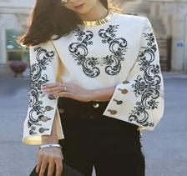
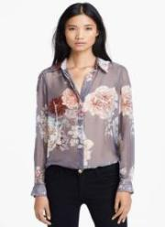
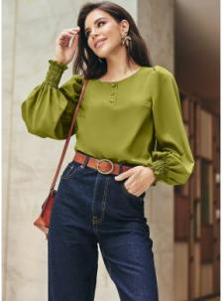
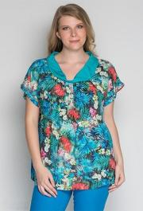
Блузи варто підбирати різні за стилем і кольоровою гаммою, тоді є можливість створювати безліч комбінацій.
Блузи зі складним дизайном носять як самостійну частину туалету, прості й елегантні блузи надягають під піджак або жакет.
Для роботи в офісі блузи з дешевих тканин непридатні. Кольорова гама повинна бути ніжною, не яскравою (білий, блакитний, рожевий, ліловий).
так
ні

Slide 30
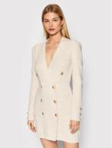
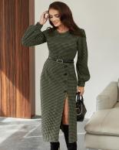
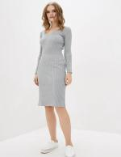
Сукня або сукня-костюм – традиційний жіночий одяг, доречний практично в усіх ситуаціях.
Добре пошите плаття з різноманітними аксесуарами можна носити і як діловий одяг, і як позаробоче вбрання, і навіть як вечірнє.
Ідеальним варіантом є сіре плаття з м’якої шерсті в білу прошву.
Вам потрібно підбирати високоякісну тканину, крій, максимально ефектний для вашої фігури.
Плаття простого крою переважно треба носити в тому разі, коли вам не потрібно виглядати керівником, якщо робочий день закінчується діловим обідом із колегами або клієнтами, то краще вдягти з ранку те, що легко змінити ввечері.

Slide 31
оксамит
тафту
шифон
мереживо
атлас
парчу
Для ділового одягу не використовують деякі види тканин

Slide 32
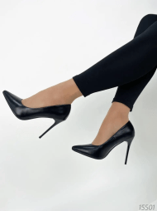
Кожний тип одягу потребує відповідного виду взуття.
Чорні туфлі-човники на низькому, середньому і високому підборах потрібно мати в будь-якому гардеробі.
Взуття яскравих кольорів, навіть якщо воно поєднується з одягом, на ділові зустрічі краще не взувати, особливо зухвало виглядають червоні туфлі.
Крім того, краще уникати зайвих, особливо блискучих прикрас на туфлях, це не додає елегантності та пасує тільки юним дівчатам.

Slide 33
3. Основи кольоропсихології. Типи кольорової поведінки (концепція М. Люшера). Типологія кольорового іміджу людини К. Джексон: весна, літо, зима, осінь. Роль одягу та костюму у презентації іміджу людини. Стратегії самопрезентації педагога в одязі. Вибір стилю одягу. Різновиди стилів

Slide 34
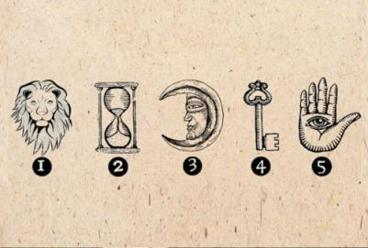
Символ – це непряме позначення чого-небудь.
Символ складається з явного зображення і прихованого значення.
Люди володіють здатністю прочитання прихованого (часто несвідомого) значення символів.

Slide 35
графічні символи
образотворчі символи
символи-цінності
Розрізняють:

Slide 36
архаїчною
універсальною
груповою
індивідуальною
Водночас символіка може бути:

Slide 37
Іміджева символіка містить:
характерну колірну гамму;
деталі зовнішності, що повторюються;
типові жести;
особисті знаки;
рафічні символи;
символи соціального престижу

Slide 38
Колірна символіка дуже важлива для іміджу.
Семантика кольору визначається кількома обставинами.
По-перше, сприйняття кольору не так тісно пов’язане з мовою, як ім’я, отже, має більш ірраціональний характер.
По-друге, вплив кольору на людину має більш виражену фізіологічну першоооснову. Вплив кольору матеріальний – він в організмі людини викликає реальні зміни.
По-третє, значення одного і того самого кольору має схожі риси в різних культурах.

Slide 39
Колір багатозначний і дозволяє виражати без слів найрізноманітніші речі:
погляди людини;
її характер;
сексуальність;
актуальні події життя (весілля, свято, траур);
цінності;
роль, на яку претендує особа;
становище в суспільстві;
ставлення до традицій;
ставлення до інших людей

Slide 40
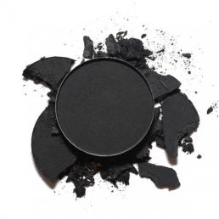
Білий колір асоціюється з ідеальною чистотою, виступаючи гарантом здоров’я і захищеності. Він асоціюється з такими властивостями людини, як охайність, етична чистота і праведність
Чорний колір завдяки особистим асоціаціям легко пов’язати з мороком, з безоднею і несвідомим прагненнями.

Slide 41
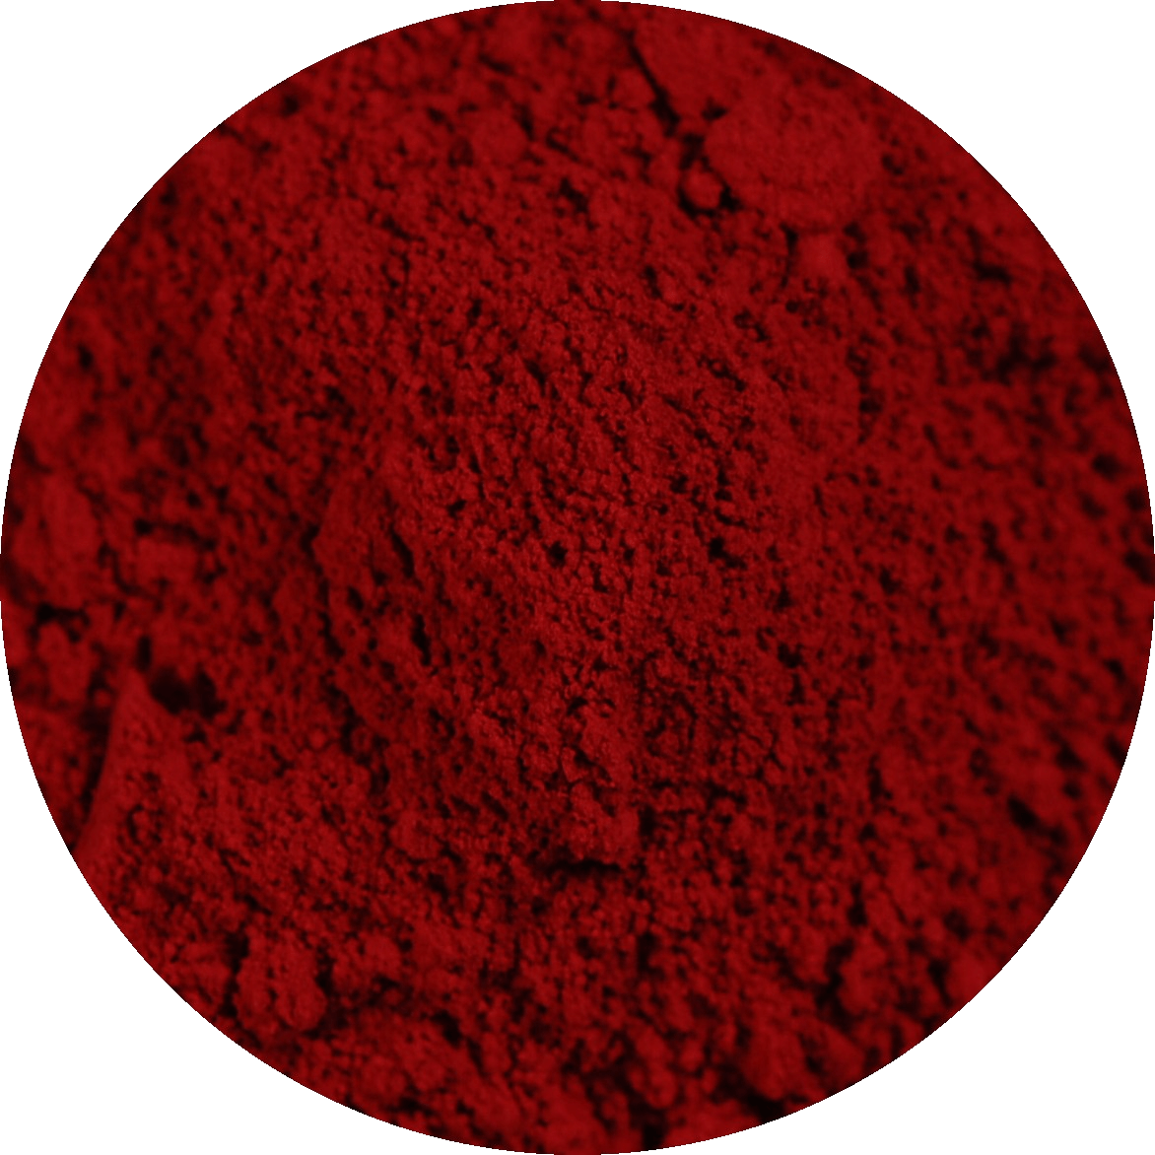
Сірий колір є своєрідною сумішшю чорного і білого, урівноважуючи дві протилежності – «таємничість чорного і соціальність білого».
Червоний колір дослідники також пов’язують цей колір з пристрастю, сексуальністю і лібідо (у значенні енергії сексуальної привабливості).

Slide 42
Жовтий колір– він підвищує працездатність і приводить до розрядки. Він несе у собі ясність, веселість, задоволення і оптимізм.
Помаранчевий колір асоціюється з полум’ям, задоволенням, радістю і розкішшю.

Slide 43
Коричневий колір здатний підсилювати амбівалентні та агресивні почуття, особливо в поєднанні з червоним або чорним.
Зелений колір займає проміжне становище між теплими і холодними кольорами. Він пов’язаний з природою як символ родючості, життя і розвитку.

Slide 44
Блакитний колір асоціюється з небесною чистотою, духовністю, а також з жіночою стихією вод. Близький йому – синій – втілює глибину, вічність, творчість і вірність.
Фіолетовий – містика, печаль, релігійна пристрасть, покаяння, влада, боротьба людського духу, прагнення до свободи, жадання самовираження, жадання творчості

Slide 45
Пурпур (темно-малиновий) – божественна й імператорська гідність, сила, гнів, влада, чуттєвість
Рожевий (розбілений відтінок пурпурного) – ніжність, тілесність, жіночність, свіжість, молодість, м’якість, чарівливість, невинність
Бузковий – єдність з вселенським життям, чуттєвість, еротичність

Slide 46
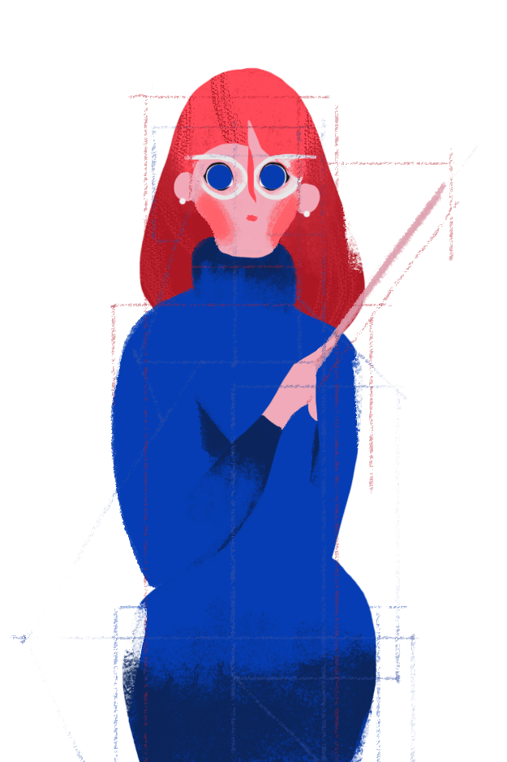
Отже, професійним іміджем можна і потрібно управляти, управління іміджем припускає стимулювання зміни іміджу відповідно до особистих і професійних цілей
Кольорова символіка дуже важлива для іміджу. Семантика кольору визначається кількома обставинами, головнішою серед яких є те, що вплив кольору на людину має більш виражену фізіологічну першоооснову.

Slide 47
Імідж ділової жінки у сучасному світі
Ділова жінка – це жінка, яка веде свою справу (леді), це представниця різних фірм, агентств, банків, адміністративного сектору.

Slide 48
До всіх зазначених категорій ділових жінок висуваються високі вимоги до ділових якостей.
Ділова жінка повинна уособлювати впевненість у собі, зібраність, організованість, заглибленість у справу.
Ці якості, спрямовані на здійснення кар’єри, повинні бути присутні не тільки в самій особистості, але і позиціонувати зовнішньому вигляду ділової жінки.
Для ділової жінки дуже важливо пам’ятати про свою зовнішність, про те як вона вдягнена.
Тому що одяг – один із факторів престижу, спосіб довести свою значущість у діловому світі.

Slide 49
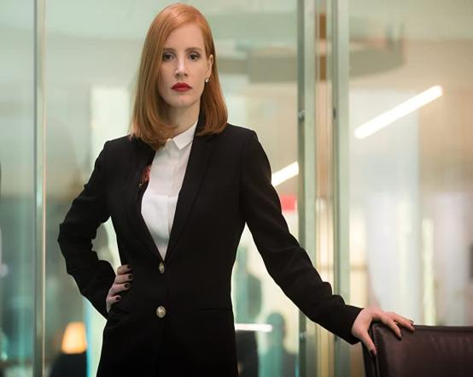
У цьому світі діловим одягом, призначеним для роботи, є костюм.
Правильно підібраний костюм може створити сприятливе враження і підкреслити професійні якості ділової жінки.
Правильно одягнена ділова жінка – це жінка, що має свій стиль.

Slide 50
Найкращим для ділової жінки визнано костюм.
Сукню можна одягати тільки у спекотну погоду і тільки однотонну.
У своєму гардеробі жінка повинна мати дві – три спідниці, стільки ж блузок, жакети.
Строгий костюм з чоловічим або напівчоловічим піджаком буде неактуальним.
Туалети треба міняти досить часто.
До ділового костюма належать жакет зі
спідницею або штанами, сукня в тон з жакетом, плюс блузки.
Жіночий діловий костюм припускає непомітні елементи романтики, авангарду.

Slide 51
Головне у виборі ділового костюма – це те, що він повинен підходити до типу жіночої фігури й підкреслювати її достоїнства.
Правильно підібраний діловий костюм буде позиціонувати серйозність, упевненість у собі, зібраність.

Slide 52
Поєднання кольорів у жіночому одязі
Варіанти кольорові гами залежать від вашої зовнішності, кольоротипу.
Правильно підібраний колір костюма підкреслює природні барви, індивідуальність. І, навпаки, невдала кольорова гамма може зіпсувати гармонійність вигляду і враження, що хотілося б справити.

Slide 53
Жінці-«літо» зі світлою шкірою та світлим і темним волоссям личить поєднання теплих і холодних відтінків – молочно-вершкові, сірувато-голубуваті, сіруваті-бузкові, сріблясто-золотисті поєднані з сіро-коричневим, індиго, темно-сірими кольорами.
Жінці-«осінь», яка має шкіру золотистого кольору та русяве (руде) волосся, пасуватимуть золотисто-медовий, бежево-золотистий, персиковий та бежево-теракотовий кольори костюма.

Slide 54
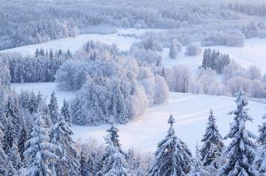
Жінка-«весна», маючи золотистий відтінок шкіри та світле волосся, гарно виглядатиме в теплих тонах, їй варто уникати чорно-білих контрастів
Жінці-«зима» з блідою шкірою, темним волоссям та очима пасуватиме сірі та чорні кольори.

Slide 55
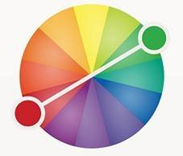
Підвищують рейтинг ділових якостей такі кольоросполучення:
темно-коричневий, синій підсилює безкомпромісність
коричневий із маслиновим або зеленим підсилює практичність, приземленість
синій із сірим або чорним підкреслює офіційність, нейтральність, холодність

Slide 56
Вдалі сполучення для ділового іміджу:
темно-синій костюм з бежевою, блідо-бежево-рожевою, світло-блакитною блузою з темно-синіми або синьо-чорними доповненнями (аксесуари);
сірий (із блакитним відтінком) костюм з білою, блідо-голубою блузою і темно-бордовими доповненнями;
бежевий костюм із блузою кольору слонової кістки або темно-синьою і доповненнями в тон із блузою;
4) чорний костюм з білою, бежевою, голубою або блідо-бузковою блузою і доповненнями в тон до костюма.

Slide 57
Індивідуальність аксесуарів та зовнішнього вигляду жінки
Аксесуари – найважливіша частина гардероба ділової жінки.
Кольорова хусточка, брошка, фігурна шпилька, оригінальний пояс, елегантна сумочка – ці й інші деталі жіночого туалету додають її вигляду індивідуальності, шарму, відрізняють від інших жінок.

Slide 58
Ділова жінка може носити ювелірні прикраси, але без будь-яких надмірностей, середнього розміру.
Допускаються комплекти прикрас у діловому класичному стилі, що охоплюють не більше трьох елементів:
сережки, каблучка й ланцюжок;
сережки, каблучка й намисто середнього розміру;
брошка, сережки, каблучка;
гладенький, строгий браслет, сережки та гладенька каблучка;
годинник, кулон, сережки в одному стилі.

Slide 59
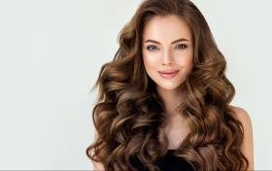
Волосся – це природна окраса жінки.
Воно завжди входить у стереотип людського образу.
Волосся не тільки «гріє голову», як кажуть діти, воно надає зовнішньому вигляду певної завершеності.
Насамперед волосся повинно бути середньої довжини не нижче плечей, або коротка класична стрижка.
Якщо волосся довге, ділова жінка повинна прибирати його в класичну зачіску: бабетта, мушля.
Жінка з довгим розпущеним волоссям може бути досить привабливою, але є ризик зашкодити службовому авторитету.
У виборі жіночої зачіски діють певні перевірені досвідом правила, проте вона завжди повинна бути модною і охайною

Slide 60
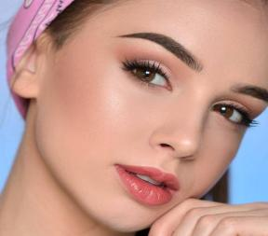
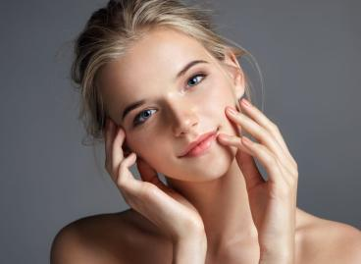
Сьогодні косметичні засоби на діловій жінці повинні бути ледве помітними.
Краща косметика для ділової жінки та, яку ніхто не помічає.
Тут головний принцип: мінімум туші для вій, не занадто яскраві тіні й помада.
Макіяж повинен гармоніювати з кольором волосся, розміром та кольором очей, формою обличчя.
Макіяж – це декоративна косметика, тактичне призначення якої – надати обличчю естетичність і привабливість.

Slide 61
Про вплив запаху на психологічний та фізичний стан люди знають із давніх часів.
Користуватися парфумами треба дуже обережно: багато людей мають занадто високу чутливість до запахів.
Запах парфумів не повинен відчуватися далі, ніж на 45 см

Slide 62
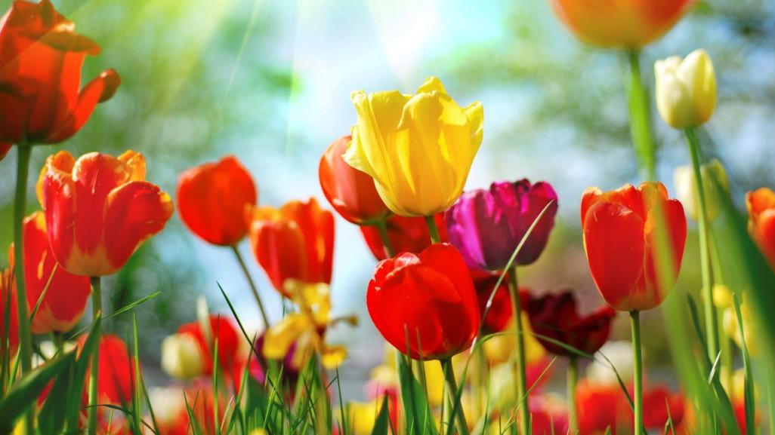
Дякую за увагу

